Slide 1
Class 설계서
<Eight Eureka 8조>

Slide 2
변경 이력
일자 | 버전 | 변경 내역 | 작성자
17.05.26 | V0.1 | 클래스 다이어그램 작성 | 김상규
17.05.26 | V0.1 | 파일명 수정, 팀명 수정 | 김정원

Slide 3
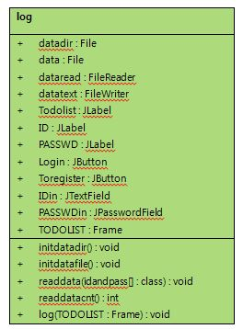


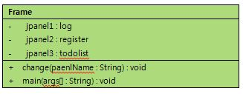

To do list
V 0.1

Slide 4
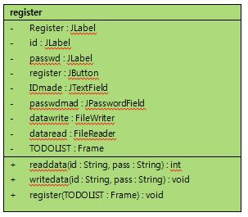

To do list
V 0.1

Slide 5
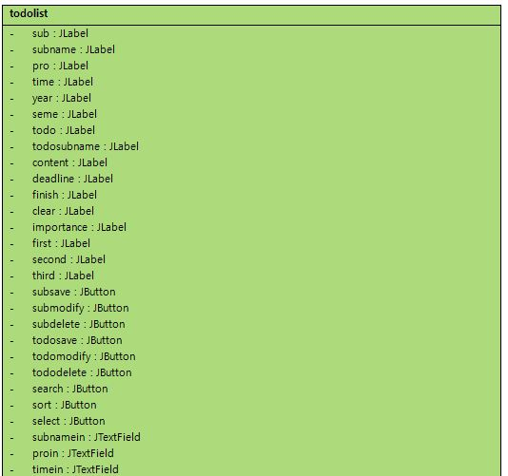
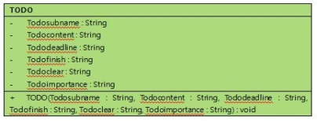




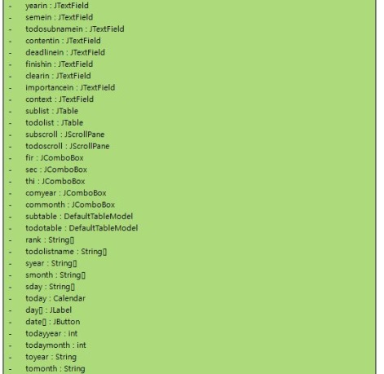




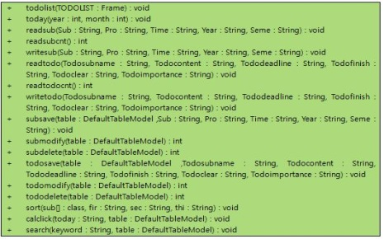



To do list
V 0.1

